Slide 1

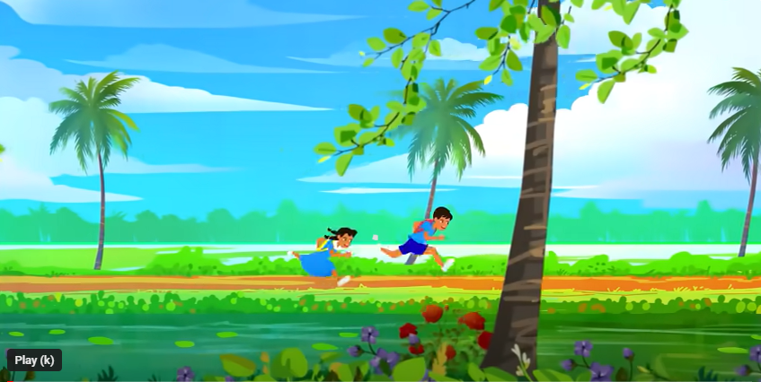
সবাইকে
সবাইকে
স্বাগতম
স্বাগতম

Slide 2


শিক্ষক পরিচিতি
নামঃ শেখ খালিলুর রাহমান
পদবীঃ সহকারী শিক্ষক
বিদ্যালয়ের নামঃ
আটক দামোদরকাঠী সঃ প্রাঃ বিদ্যালয়।

Slide 3

পাঠ পরিচিতি
বিষয়ঃ বাংলা
শ্রেণিঃ পঞ্চম
পাঠের বিষয়ঃ স্মরণীয় যারা বরণীয় যারা
অধ্যায়ঃ ১6

Slide 4
শিখনফল
শোনা
৩.১.২- বর্ণনা শুনে বুঝতে পারবে।
বলা
১.১.১- যুক্তবর্ণ সহযোগে তৈরি শব্দ স্পষ্ট ও শুদ্ধভাবে বলতে পারবে ।
পড়া
১.৩.১- পাঠে ব্যবহৃত যুক্তব্যঞ্জন সংবলিত শব্দ শুদ্ধ উচ্চারণে পড়তে পারবে।
লেখা
১.৪.১- যুক্তবর্ণ ভেঙে লিখতে পারবে।
২.৩.১২- পাঠ সংশ্লিষ্ট প্রশ্নের উত্তর লিখতে পারবে ।

Slide 5
পূর্বজ্ঞান যাচাই
১। তোমরা কী জানো মুক্তিযুদ্ধ কী?
২। মুক্তিযুদ্ধ কখন হয়েছিল?

Slide 6
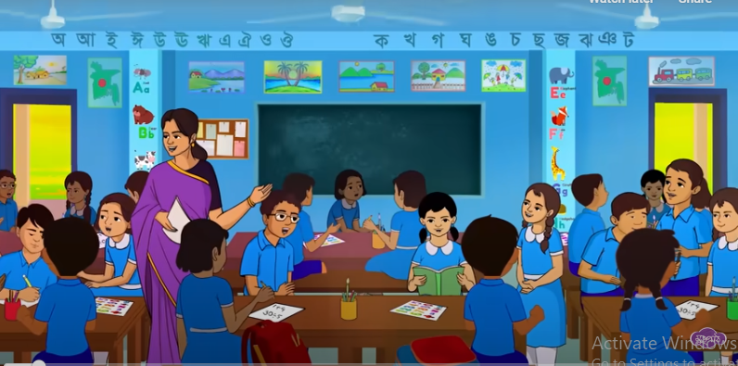
স্মরণীয় যারা বরণীয় যারা

Slide 7

পাঠ্যবইয়ের সাথে সংযোগ
পাঠ্যবইয়ের পৃষ্ঠা নং 90 খোলো

Slide 8
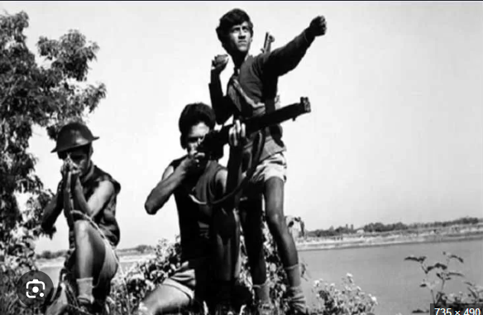



























ছবির মাধ্যমে পাঠ

Slide 9
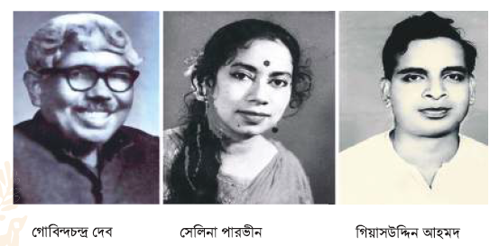
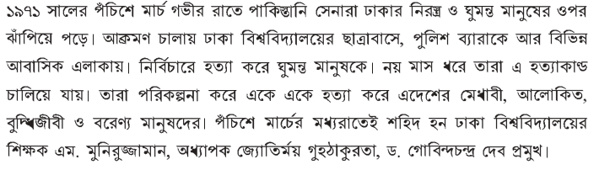
ছবির মাধ্যমে পাঠ

Slide 10
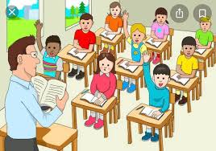
আদর্শ পাঠ
আমি পাঠের নির্ধারিত অংশটুকু পরে শোনাবো তোমরা সবাই মনোযোগ সহকারে শুনবে এবং বইয়ে আঙ্গুল রেখে মিলাবে।

Slide 11
নতুন শব্দগুলোর অর্থ জেনে নেই
অবধারিত
ঘটবেই এমন
অবরুদ্ধ
বন্দি
অতিক্ষুদ্র
খুব ছোট
খ্যতনামা
বিখ্যাত

Slide 12
যুক্তবর্ণগুলো দেখি। যুক্তবর্ণ দিয়ে গঠিত শব্দগুলো পড়ি ও লিখি
যুদ্ধ
দ্ধ
দ
ধ
বদ্ধ
ঘুমন্ত
ন্ত
ন
ত
শান্ত
স্মরণ
স্ম
স
ম
স্মরণিকা

Slide 13
দলীয় কাজ
দল - ১
নির্বিচারে শব্দের অর্থ কি লেখ।
দল - ২
আত্মদানকারী শব্দের অর্থ কি লেখ।?

Slide 14
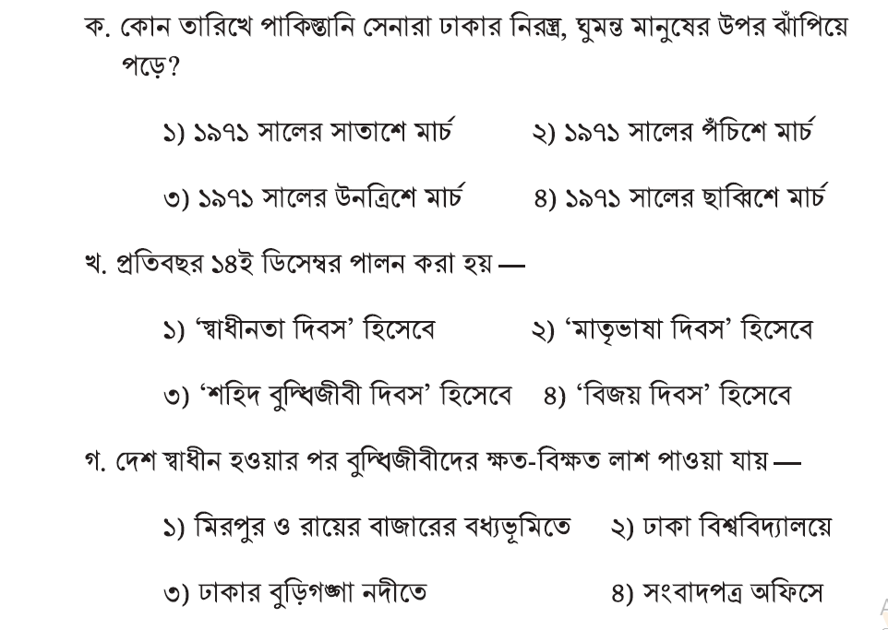
একক কাজ
সঠিক উত্তরটিতে টিক( ) চিন্হ দাও।

Slide 15
জোড়ায় কাজ
নিচের যুক্তবর্ণগুলো ভেঙে লিখো
ক্ষ
ন্ত
ক্ত

Slide 16
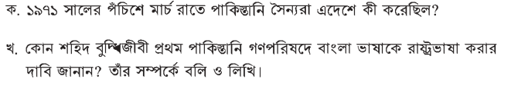
মূল্যায়ন
নিচে প্রশ্নগুলোর উত্তর দাও

Slide 17

সবাইকে ধন্যবাদ

